Slide 2
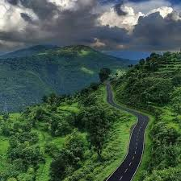
সবাইকে শুভেচ্ছা

Slide 3
নিবেদিতা ভট্টাচার্য্য
সহকারি শিক্ষক
গাছবান সরকারি প্রাথমিক বিদ্যালয়
খাগড়াছড়ি সদর

Slide 4
শ্রেনি – পঞ্চম
বিষয় – বাংলাদেশ ও বিশ্বপরিচয়
অধ্যায় – ১০
গনতান্ত্রিক মনোভাব

Slide 5
৭.২.১- বাড়ির বিভিন্ন কাজে গনতান্ত্রিক আচরন করবে ।

Slide 6
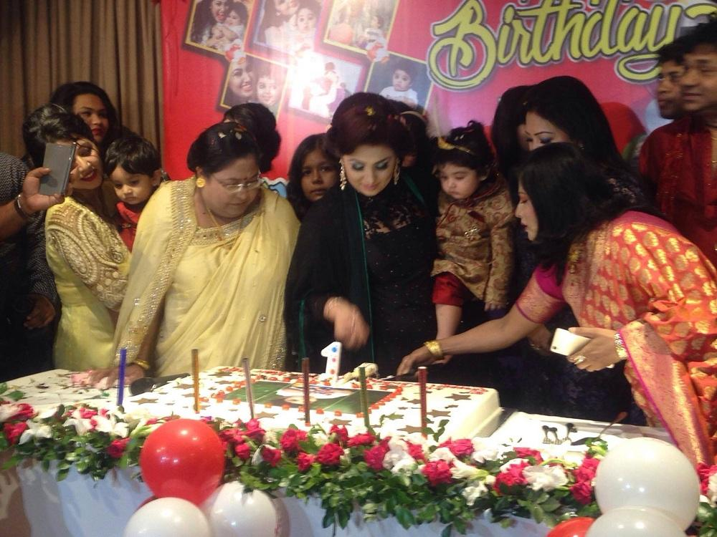

Slide 7
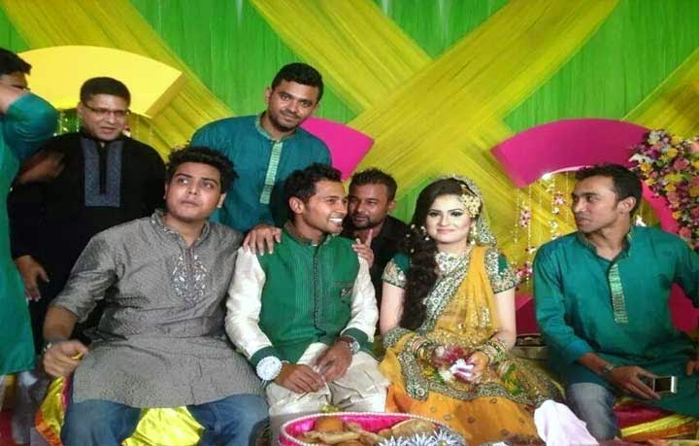

Slide 8
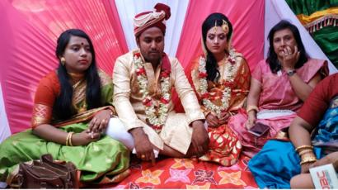

Slide 9
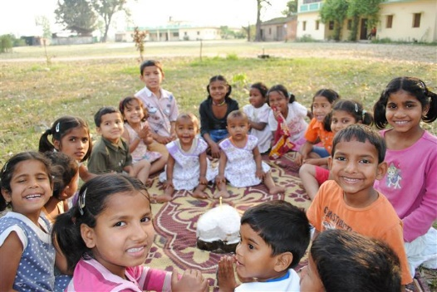

Slide 10
আজ আমরা পড়বো ও জানবো
বাড়ি ও কর্মক্ষেত্রে

Slide 11
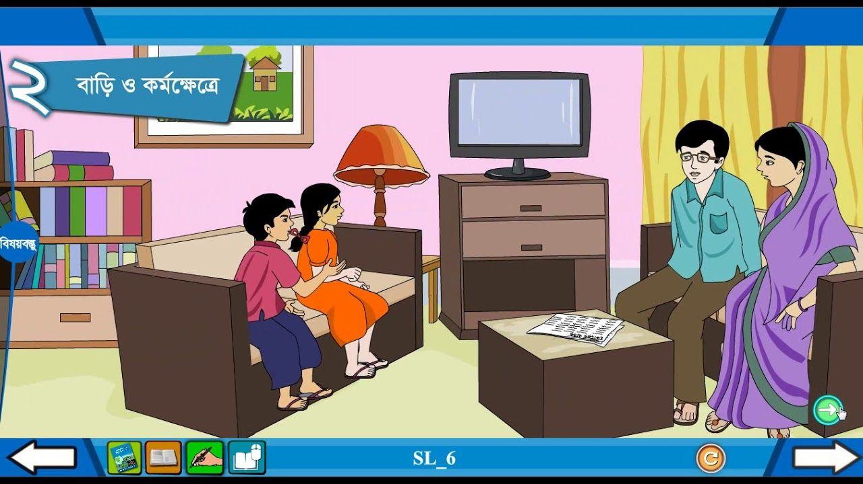
বাড়িতে আমাদের সিদ্ধান্ত নেওয়ার আগে একে অপরের মতামত শোনা প্রয়োজন।

Slide 12
বাড়িতে............

Slide 13
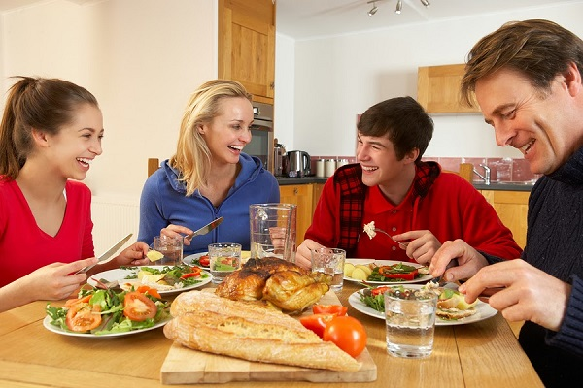
আমরা যে খাবারটি খাব

Slide 14
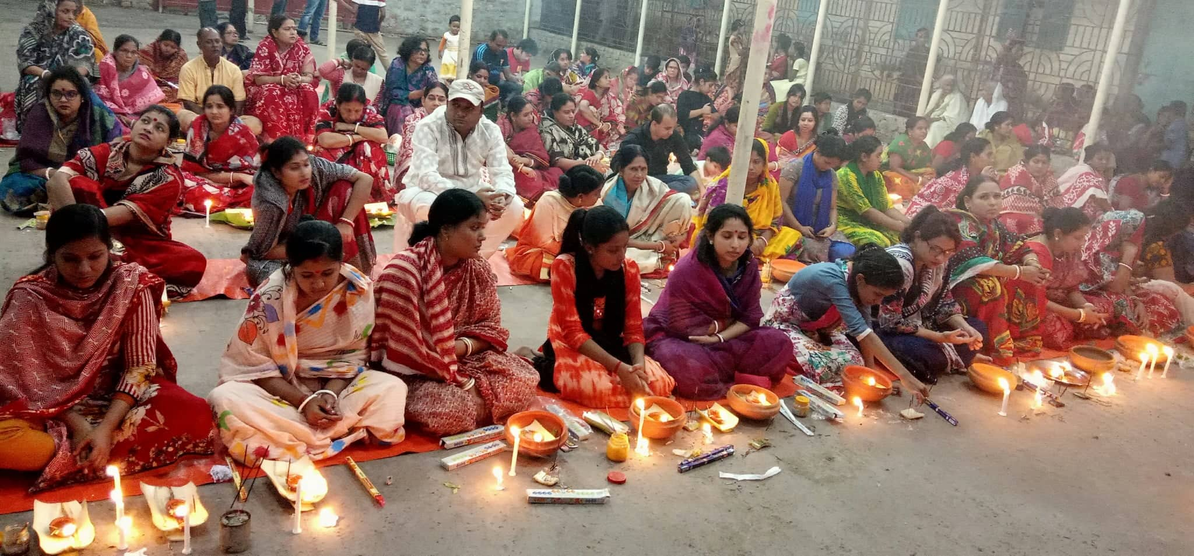
উৎসব অনুষ্ঠানে যা করব

Slide 15
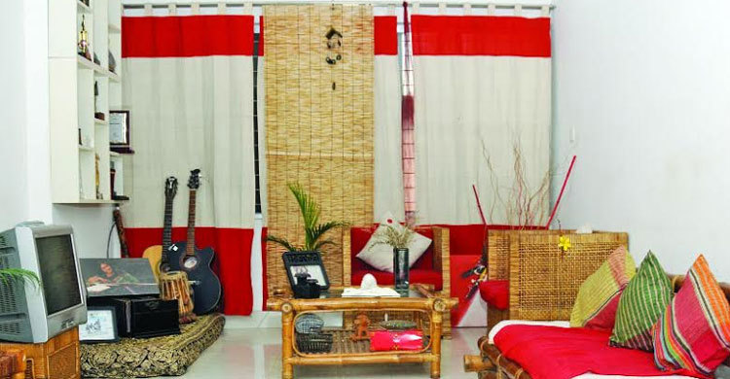
কীভাবে ঘর সাজাবো

Slide 16
কর্মক্ষেত্রে .........

Slide 17
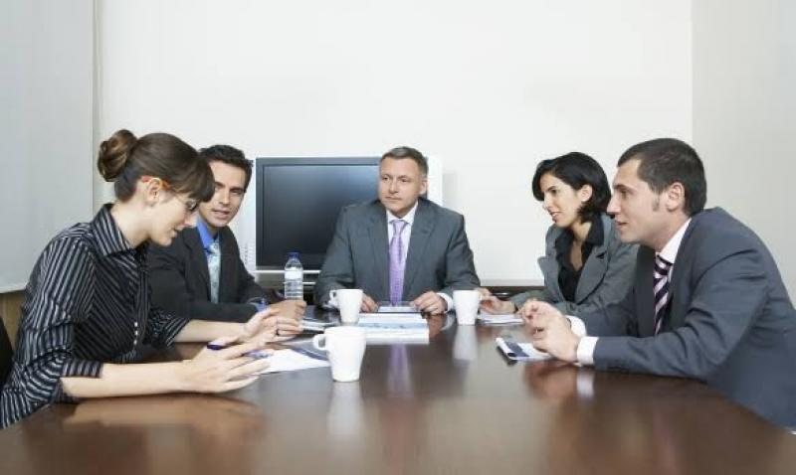
কর্মক্ষেত্রে সর্বস্তরের সহকর্মীদের সাথে যেকোন গুরুত্বপূর্ণ বিষয় নিয়ে আলোচনা করা উচিত ।

Slide 18
ফলে সকলে এর গুরুত্ব বুঝতে পারবে ও নিজেদের মত প্রকাশে উৎসাহিত হবে । সবার সঙ্গে আলোচনার মাধ্যমে সিদ্ধান্ত নিলে বিভিন্ন প্রতিষ্ঠান তাদের সেবা আরও ভালোভাবে সবার কাছে পৌছে দিতে পারবে ।

Slide 19
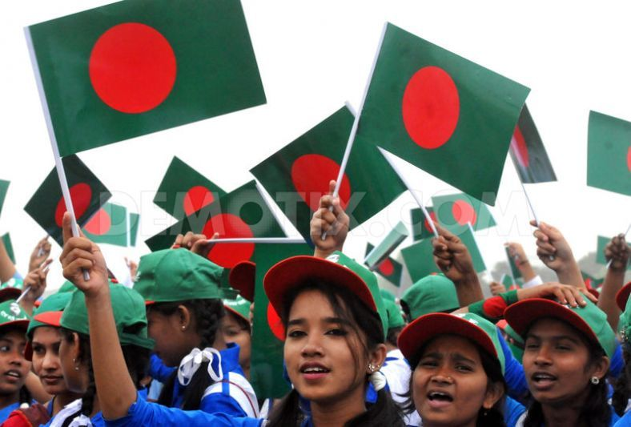
রাজনৈতিকভাবে বাংলাদেশ একটি গনতান্ত্রিক রাষ্ট্র

Slide 20
গনতন্ত্র আমাদের রাষ্ট্র পরিচালনার মূলনীতি । গনতন্ত্র প্রতিষ্ঠার জন্য এদেশের জনগণ দীর্ঘদিন সংগ্রাম করেছেন ।

Slide 21
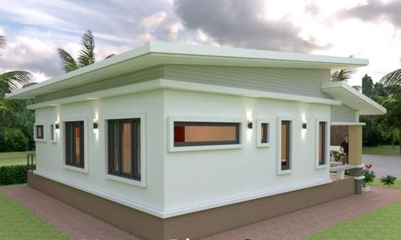
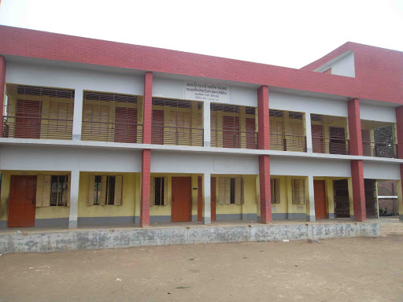
বাড়ি বিদ্যালয়

Slide 22
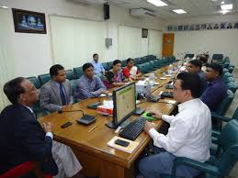
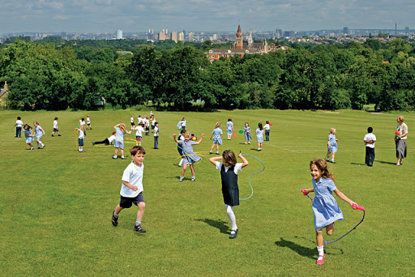
কর্মক্ষেত্র খেলার মাঠ

Slide 23
আমরা বাড়ি , বিদ্যালয়, খেলার মাঠ , কর্মক্ষেত্র সহ সব জায়গায় গনতান্ত্রিক আচরণ করব । এর ফলে আমাদের দেশের গনতন্ত্র আরো শক্তিশালী হবে । মনে রাখতে হবে যে আমরা সকলের সাথে আলোচনা করে সিদ্ধান্ত নিব ও পরস্পরের মতের প্রতি শ্রদ্ধাশীল হব ।

Slide 24
বাংলাদেশ কি ধরনের রাষ্ট্র ?
বাংলাদেশ হল একটি গনতান্ত্রিক রাষ্ট্র ।

Slide 25
কর্মক্ষেত্রে সকল বিষয় নিয়ে কার সাথে আলোচনা করতে পারি ?
কর্মক্ষেত্রে সকল বিষয় নিয়ে আমরা সহকর্মীদের সাথে আলোচনা করতে পারি ।

Slide 26
আমরা কোথায় কোথায় গনতান্ত্রিক আচরণ করবো ?
আমরা বাড়ি, বিদ্যালয়, কর্মক্ষেত্র , খেলার মাঠ সহ সকল জায়গায় গনতান্ত্রিক আচরণ করব ।

Slide 27
তোমাদের পরিবারে সিদ্ধান্ত নেওয়ার একটি ঘটনা যেখানে গনতান্ত্রিক আচরণের প্রতিফলন হয়েছে সে সম্পর্কে ৫টি বাক্য লিখ ।
বাড়ির কাজ

Slide 28
সবাইকে ধন্যবাদ

